Slide 1
PHẦN B. MẶT TRỤ - KHỐI TRỤ
CHUYÊN ĐỀ 5 : KHỐI TRÒN XOAY

Slide 2
CĐ31_MẶT TRỤ - KHỐI TRỤ
A. Lý thuyết
NỘI DUNG BÀI HỌC
B.Ví dụ minh họa
Phần 1. Nhận biết
Phần 2. Thông hiểu
Phần 3. Vận dụng thấp
Phần 4. Vận dụng cao
C. Bài tập tự luyện

Slide 3
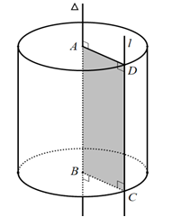
A. LÝ THUYẾT.
1. Định nghĩa:
Mặt trụ tròn xoay:
Trong mp (P) cho hai đường thẳng Δ và l song song nhau, cách nhau một khoảng r. Khi quay mp (P) quanh trục cố định Δ thì đường thẳng l sinh ra một mặt tròn xoay được gọi là mặt trụ tròn xoay hay gọi tắt là mặt trụ.
Đường thẳng Δ được gọi là trục.
Đường thẳng l được gọi là đường sinh.
Khoảng cách r được gọi là bán kính của mặt trụ.

Slide 4
Hình trụ tròn xoay:
Khi quay hình chữ nhật ABCD xung quanh đường thẳng chứa một cạnh, chẳng hạn cạnh AB thì đường gấp khúc tạo thành một hình, hình đó được gọi là hình trụ tròn xoay hay gọi tắt là hình trụ.
Đường thẳng AB được gọi là trục.
Đoạn thẳng CD được gọi là độ dài đường sinh.
Độ dài đoạn thẳng AB = CD = h được gọi là chiều cao của hình trụ.
Hình tròn tâm A, bán kính r = AD và hình tròn tâm B, bán kính r = BC được gọi là 2 đáy của hình trụ.
Khối trụ tròn xoay, gọi tắt là khối trụ, là phần không gian giới hạn bởi hình trụ tròn xoay kể cả hình trụ.

Slide 5
2. Tính chất:
 Công thức tính diện tích và thể tích của hình trụ:
Cho hình trụ có chiều cao là và bán kính đáy bằng, khi đó:
Diện tích xung quanh của hình trụ:
Diện tích toàn phần của hình trụ:
Thể tích khối trụ:

Slide 6
 Các tính chất:
Nếu cắt mặt trụ tròn xoay (có bán kính là r) bởi một mp(α) vuông góc với trục Δ thì ta được đường tròn có tâm trên Δ và có bán kính bằng r với r cũng chính là bán kính của mặt trụ đó.
Nếu cắt mặt trụ tròn xoay (có bán kính là r) bởi một mp(α) không vuông góc với trục Δ nhưng cắt tất cả các đường sinh, ta được giao tuyến là một đường elip có trụ nhỏ bằng 2r và trục lớn bằng
, trong đó ϕ là góc giữa trục Δ và mp(α) với

Slide 7
 Các tính chất:
Cho mp(α) song song với trục Δ của mặt trụ tròn xoay và cách Δ một khoảng d.
  Nếu d < r thì mp(α) cắt mặt trụ theo hai đường sinh ⇒ thiết diện là hình chữ nhật.
  Nếu d = r thì mp(α) tiếp xúc với mặt trụ theo một đường sinh.
  Nếu d > r thì mp(α) không cắt mặt trụ.

Slide 8
Dạng 1. Cho các dữ kiện như r, h để tính S, V hoặc ngược lại.
PHƯƠNG PHÁP
Xác định các yếu tố đề bài đã cho của hình trụ, khối trụ kết hợp với các công thức đã biết từ đó tìm các yếu tố chưa biết và giải quyết bài toán.
Cho hình trụ có chiều cao là h và bán kính đáy bằng r ( đường cao bằng đường sinh: h = l). Khi đó:
Diện tích xung quanh của hình trụ:
Diện tích toàn phần của hình trụ:
Thể tích khối trụ:

Slide 9
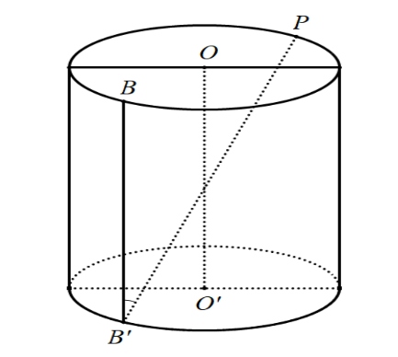
Dạng 2. Tương giao giữa hình trụ và mặt phẳng, đường thẳng.
PHƯƠNG PHÁP
Thiết diện qua trục là Hình chữ nhật hoặc Hình vuông có 1 cạnh bằng chiều cao của hình trụ và 1 cạnh bằng 2 lần bán kính của đáy trụ.
Cách xác định góc giữa đường thẳng và trục của hình trụ.

Slide 10
Dạng 3. Sự tạo thành mặt trụ, hình trụ.
PHƯƠNG PHÁP
Học sinh nắm chắc sự tạo thành mặt trụ, hình trụ, khối trụ ( sgk /35)
Dạng 4. Hình trụ nội tiếp, ngoại tiếp hình lập phương, hình lăng trụ, hình hộp, mặt cầu, hình nón.
PHƯƠNG PHÁP
Dùng định nghĩa hình trụ nội tiếp, ngoại tiếp của một hình

Slide 11
Phần 1. Nhận biết
Câu 1
Câu 2
Câu 3
Câu 4
Câu 5
Câu 6
Câu 7
Câu 8
Câu 9
Câu 10
Câu 11
Câu 12
Câu 13
Câu 14
Câu 15

Slide 12
Phần 2. Thông hiểu
Câu 16
Câu 17
Câu 18
Câu 19
Câu 20
Câu 21
Câu 22
Câu 23
Câu 24
Câu 25
Câu 26
Câu 27
Câu 28
Câu 29
Câu 30
Câu 31
Câu 32
Câu 33
Câu 34
Câu 35

Slide 13
Phần 3. Vận dụng thấp
Câu 36
Câu 37
Câu 38
Câu 39
Câu 40
Câu 41
Câu 42
Câu 43
Câu 44
Câu 45
Câu 46
Câu 47
Câu 48
Câu 49
Câu 50

Slide 14
Phần 4. Vận dụng cao
Câu 51
Câu 52
Câu 53
Câu 54
Câu 55

Slide 15
 Nhận biết: (15 câu)
Câu 1. Gọi l, h, R lần lượt là độ dài đường sinh, chiều cao và bán kính đáy của hình trụ. Đẳng thức luôn đúng là:
A. l = h . B. R = h. C. . D. .
BẢNG CÂU HỎI

Slide 16
Câu 2. Cho hình trụ (T) có chiều cao h, độ dài đường sinh l, bán kính đáy r. Ký hiệu S_{xq} là diện tích xung quanh của (T). Công thức nào sau đây là đúng?
A. B. C. D.
BẢNG CÂU HỎI

Slide 17
Câu 3. Cho hình trụ (T) có chiều cao h, độ dài đường sinh l, bán kính đáy r. Ký hiệu S_{tp} là diện tích toàn phần của (T). Công thức nào sau đây là đúng?
A. B. C. D.
BẢNG CÂU HỎI

Slide 18
Câu 4. Cho hình trụ (T) có chiều cao h, độ dài đường sinh l, bán kính đáy r. Ký hiệu V_{(T)} là thể tích của (T). Công thức nào sau đây là đúng?
A. B. C. D.
BẢNG CÂU HỎI

Slide 19
Câu 5. Một khối trụ có chiều cao 3a, diện tích đáy 2a² thì có thể tích bằng
A. B. C. D.
BẢNG CÂU HỎI

Slide 20
Câu 6. Một hình trụ có bán kính đáy r = 5 (cm), chiều cao
h = 7 (cm). Diện tích xung quanh của hình trụ này là
A. B. C. D.
BẢNG CÂU HỎI

Slide 21
Câu 7. Cho khối trụ có chiều cao bằng 4a và bán kính đáy bằng 2a. Thể tích khối trụ đã cho bằng
A. B. C. D.
BẢNG CÂU HỎI

Slide 22
Câu 8. Một hình trụ có bán kính đường tròn đáy là a, độ dài đường sinh là 3a. Khi đó thể tích của khối trụ là
A. B. C. D.
BẢNG CÂU HỎI

Slide 23
Câu 9. Cho hình trụ có chiều cao bằng 1, diện tích đáy bằng 3. Tính thể tích khối trụ đó.
A. B. 3 C. 1 D.
BẢNG CÂU HỎI

Slide 24
Câu 10. Tính diện tích xung quanh của khối trụ S có bán kính đáy r = 4 và chiều cao h = 3 .
A. B. C. D.
BẢNG CÂU HỎI

Slide 25
Câu 11. Tính thể tích V của khối trụ có bán kính đáy và chiều cao đều bằng 2.
A. B. C. D.
BẢNG CÂU HỎI

Slide 26
Câu 12. Cho hình chữ nhật ABCD có AB = 5cm, BC = 4cm. Thể tích khối trụ tạo thành khi cho hình chữ nhật ABCD quay quanh AB là:
A. B. C. D.
BẢNG CÂU HỎI

Slide 27
Câu 13. Trong không gian, cho hình chữ nhật ABCD có AD = a, AC = 2a. Tính theo a độ dài đường sinh l của hình trụ, nhận được khi quay hình chữ nhật ABCD xung quanh trục AB:
A. B. C. D.
BẢNG CÂU HỎI

Slide 28
Câu 14. Bán kính đáy của khối trụ tròn xoay có thể tích bằng V và chiều cao bằng h là:
A. B. C. D.
BẢNG CÂU HỎI

Slide 29
Câu 15. Cho hình trụ có bán kính đáy r = 5 (cm) và khoảng cách giữa hai đáy bằng h = 7 (cm). Diện tích xung quanh của hình trụ là:
A. B. C. D.
BẢNG CÂU HỎI

Slide 30
 Thông hiểu: (20 câu)
Câu 16. Cho hình vuông ABCD cạnh 8 (cm). Gọi M, N lần lượt là trung điểm của AB và CD. Quay hình vuông ABCD xung quanh MN. Diện tích xung quanh của hình trụ tạo thành là:
A. B. C. D.
BẢNG CÂU HỎI

Slide 31
Câu 17. Cho hình trụ có bán kính đáy bằng a, diện tích toàn phần bằng . Chiều cao của hình trụ bằng:
A. B. C. D.
BẢNG CÂU HỎI

Slide 32
Câu 18. Cho hình trụ có diện tích xung quanh bằng và bán kính đáy bằng a. Độ dài đường sinh của hình trụ đã cho bằng:
A. B. C. D.
BẢNG CÂU HỎI

Slide 33
Câu 19. Một khối trụ có thể tích bằng . Nếu chiều cao khối trụ tăng lên năm lần và giữ nguyên bán kính đáy thì được khối trụ mới có diện tích xung quanh bằng . Bán kính đáy của khối trụ ban đầu là:
A. B. C. D.
BẢNG CÂU HỎI

Slide 34
Câu 20. Một hình trụ có bán kính đáy bằng với chiều cao của nó. Biết thể tích của khối trụ đó bằng , tính chiều cao của hình trụ h:
A. h = 2 B. C. D.
BẢNG CÂU HỎI

Slide 35
Câu 21. Cho hình trụ có bán kính đáy bằng R, chiều cao
bằng h. Biết rằng hình trụ đó có diện tích toàn phần gấp đôi diện tích xung quanh. Mệnh đề nào sau đây đúng?
A. B. C. D.
BẢNG CÂU HỎI

Slide 36
Câu 22. Cho hình trụ có diện tích xung quanh bằng và có độ dài đường sinh bằng đường kính của đường tròn đáy. Tính bán kính r của đường tròn đáy:
A. B. C. D.
BẢNG CÂU HỎI

Slide 37
Câu 23. Cho hình trụ có tỉ số diện tích xung quanh và diện tích toàn phần bằng . Biết thể tích khối trụ bằng . Bán kính đáy của hình trụ là:
A. B. 2 C. D.
BẢNG CÂU HỎI

Slide 38
Câu 24. Thiết diện qua trục của một hình trụ là hình vuông cạnh 2a. Gọi và lần lượt là diện tích xung quanh, diện tích toàn phần của hình trụ. Chọn kết luận đúng trong các kết luận sau.:
A. B. C. D.
BẢNG CÂU HỎI

Slide 39
Câu 25. Một khối trụ (T) có thể tích bằng và có đường sinh gấp ba lấn bán kính đáy. Độ dài đường sinh của (T) là
A. 12 cm. B. 3 cm. C. 6 cm. D. 9 cm.
BẢNG CÂU HỎI

Slide 40
Câu 26. Một hình trụ có diện tích đáy bằng . Khoảng cách giữa trục và đường sinh của mặt xung quanh hình trụ đó bằng
A. 4 m. B. 3 m. C. 2 m. D. 1 m.
BẢNG CÂU HỎI

Slide 41
Câu 27. Tính thể tích của khối trụ biết chu vi đáy của hình trụ đó bằng và thiết diện đi qua trục là một hình chữ nhật có độ dài đường chéo bằng 10 cm:
A. B. C. D.
BẢNG CÂU HỎI

Slide 42
Câu 28. Cho hình chữ nhật ABCD có AD = 3AB. Gọi là thể tích của khối trụ tạo thành khi cho hình chữ nhật quay xung quanh cạnh AB, là thể tích khối trụ tạo thành khi cho hình chữ nhật quay xung quanh cạnh AD. Tính tỉ số .
A. 9 B. 3 C. D.
BẢNG CÂU HỎI

Slide 43
Câu 29. Cho hình trụ có thiết diện qua trục là một hình vuông cạnh a. Thể tích khối trụ là.
A. B. C. D.
BẢNG CÂU HỎI

Slide 44
Câu 30. Một khối trụ có thiết diện qua trục là một hình vuông. Biết diện tích xung quanh của khối trụ bằng . Thể tích V của khối trụ bằng.
A. B. C. D.
BẢNG CÂU HỎI

Slide 45
Câu 31. Cho hình lập phương ABCD.A'B'C'D' có cạnh bằng a. Gọi S là diện tích xung quanh của hình trụ có hai đường tròn đáy ngoại tiếp hai hình vuông ABCD và A'B'C'D'. Tính S.
A. B. C. D.
BẢNG CÂU HỎI

Slide 46
Câu 32. Cho hình trụ ngoại tiếp hình lập phương cạnh a. Diện tích xung quanh hình trụ là.
A. B. C. D.
BẢNG CÂU HỎI

Slide 47
Câu 33. Cho hình lập phương có cạnh bằng 40cm và một hình trụ có hai đáy là hai hình tròn nội tiếp hai mặt đối diện hình lập phương. Gọi lần lượt là diện tích toàn phần của hình lập phương và diện tích toàn phần của hình trụ. Tính
A. B.
C. D.
BẢNG CÂU HỎI

Slide 48
Câu 34. Hình lăng trụ đứng ABC.A'B'C', đáy là tam giác ABC vuông tại A, có AB = a, BC = 2a, góc giữa AC' và mặt phẳng đáy bằng . Hình trụ ngoại tiếp hình lăng trụ ABC.A'B'C'có diện tích toàn phần là
A. B. C. D.
BẢNG CÂU HỎI

Slide 49
Câu 35. Cho hình chữ nhật ABCD có AB = 3, BC = 4. Gọi lần lượt là thể tích của các khối trụ sinh ra khi quay hình chữ nhật quanh trục AB và BC . Khi đó tỉ số bằng
A. B. C. D.
BẢNG CÂU HỎI

Slide 50
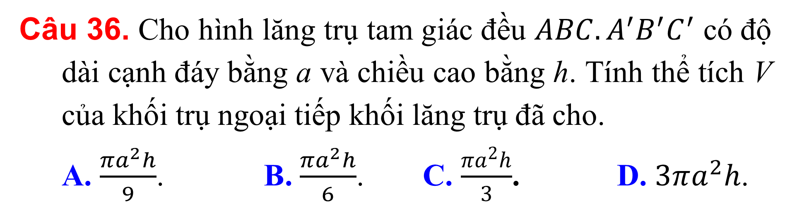
 Vận dụng thấp: (15 câu)
Câu 36. Cho hình lăng trụ tam giác đều $ABC.A^{′}B^{′}C^{′}$ có độ dài cạnh đáy bằng a và chiều cao bằng h. Tính thể tích V của khối trụ ngoại tiếp khối lăng trụ đã cho.
A. $\frac{πa^{2}h}{9}$. B. $\frac{πa^{2}h}{6}$. C. $\frac{πa^{2}h}{3}$. D. $3πa^{2}h$.
HƯỚNG DẪN GIẢI
BẢNG CÂU HỎI

Slide 51
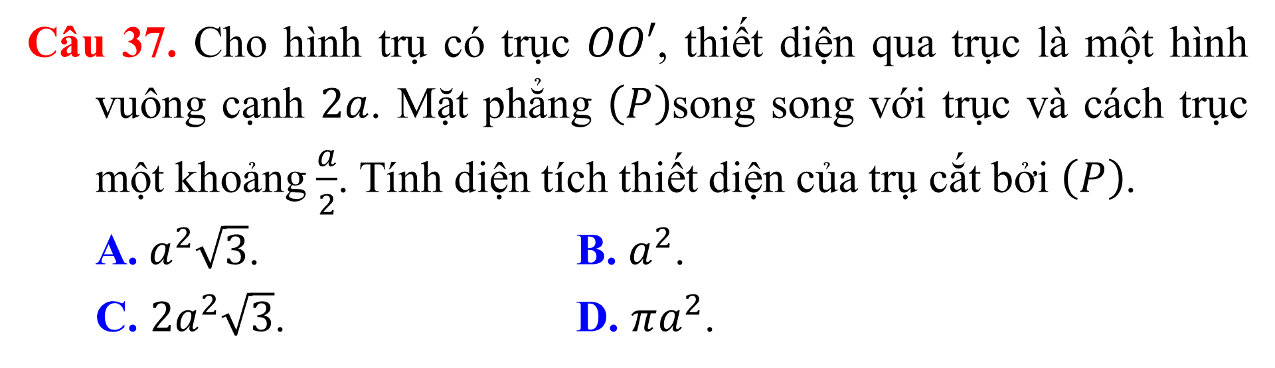
Câu 37. Cho hình trụ có trục $OO′$, thiết diện qua trục là một hình vuông cạnh $2a$. Mặt phẳng $\left(P\right)$song song với trục và cách trục một khoảng $\frac{a}{2}$. Tính diện tích thiết diện của trụ cắt bởi $\left(P\right)$.
A. $a^{2}\sqrt{3}$. B. $a^{2}$.
C. $2a^{2}\sqrt{3}$. D. $πa^{2}$.
HƯỚNG DẪN GIẢI
BẢNG CÂU HỎI

Slide 52
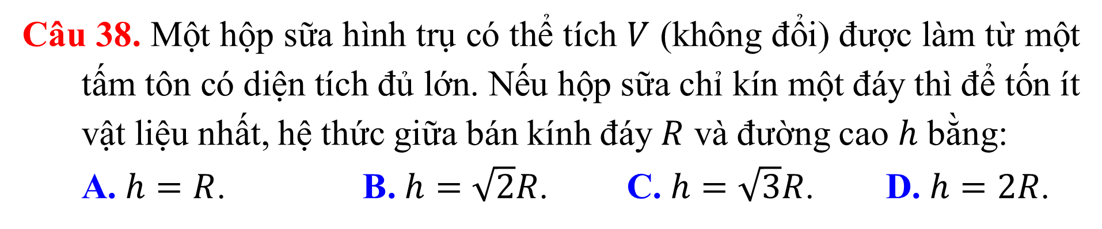
Câu 38. Một hộp sữa hình trụ có thể tích $V$ (không đổi) được làm từ một tấm tôn có diện tích đủ lớn. Nếu hộp sữa chỉ kín một đáy thì để tốn ít vật liệu nhất, hệ thức giữa bán kính đáy $R$ và đường cao $h$ bằng:
A. $h=R$. B. $h=\sqrt{2}R$. C. $h=\sqrt{3}R$. D. $h=2R$.
HƯỚNG DẪN GIẢI
BẢNG CÂU HỎI

Slide 53
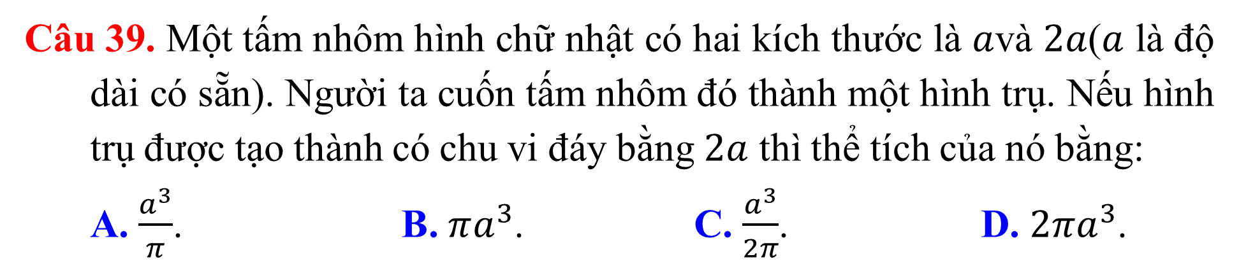
Câu 39. Một tấm nhôm hình chữ nhật có hai kích thước là $a$và $2a$($a$ là độ dài có sẵn). Người ta cuốn tấm nhôm đó thành một hình trụ. Nếu hình trụ được tạo thành có chu vi đáy bằng $2a$ thì thể tích của nó bằng:
A. $\frac{a^{3}}{π}$. B. $πa^{3}$. C. $\frac{a^{3}}{2π}$. D. $2πa^{3}$.
HƯỚNG DẪN GIẢI
BẢNG CÂU HỎI

Slide 54
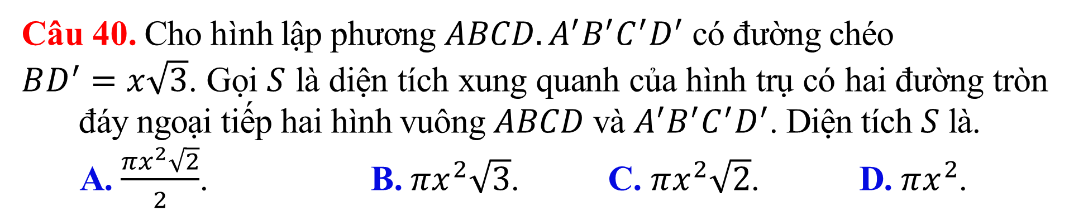
Câu 40. Cho hình lập phương $ABCD.A^{′}B^{′}C^{′}D^{′}$ có đường chéo
$BD^{′}=x\sqrt{3}$. Gọi $S$ là diện tích xung quanh của hình trụ có hai đường tròn đáy ngoại tiếp hai hình vuông $ABCD$ và $A^{′}B^{′}C^{′}D^{′}$. Diện tích $S$ là.
A. $\frac{πx^{2}\sqrt{2}}{2}$. B. $πx^{2}\sqrt{3}$. C. $πx^{2}\sqrt{2}$. D. $πx^{2}$.
HƯỚNG DẪN GIẢI
BẢNG CÂU HỎI

Slide 55
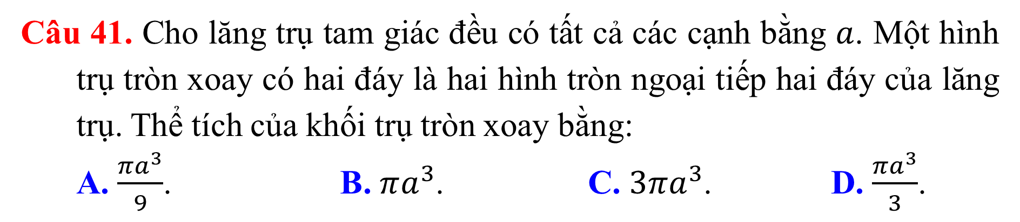
Câu 41. Cho lăng trụ tam giác đều có tất cả các cạnh bằng $a$. Một hình trụ tròn xoay có hai đáy là hai hình tròn ngoại tiếp hai đáy của lăng trụ. Thể tích của khối trụ tròn xoay bằng:
A. $\frac{πa^{3}}{9}$. B. $πa^{3}$. C. $3πa^{3}$. D. $\frac{πa^{3}}{3}$.
HƯỚNG DẪN GIẢI
BẢNG CÂU HỎI

Slide 56
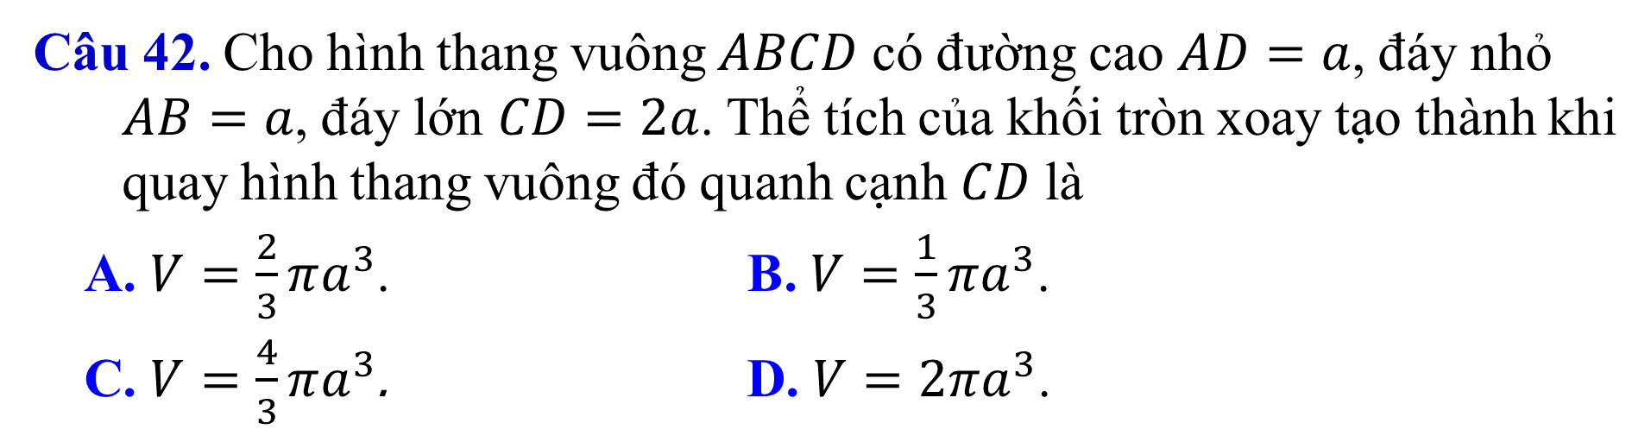
Câu 42. Cho hình thang vuông $ABCD$ có đường cao $AD=a$, đáy nhỏ $AB=a$, đáy lớn $CD=2a$. Thể tích của khối tròn xoay tạo thành khi quay hình thang vuông đó quanh cạnh $CD$ là
A. $V=\frac{2}{3}πa^{3}$. B. $V=\frac{1}{3}πa^{3}$.
C. $V=\frac{4}{3}πa^{3}$. D. $V=2πa^{3}$.
HƯỚNG DẪN GIẢI
BẢNG CÂU HỎI

Slide 57
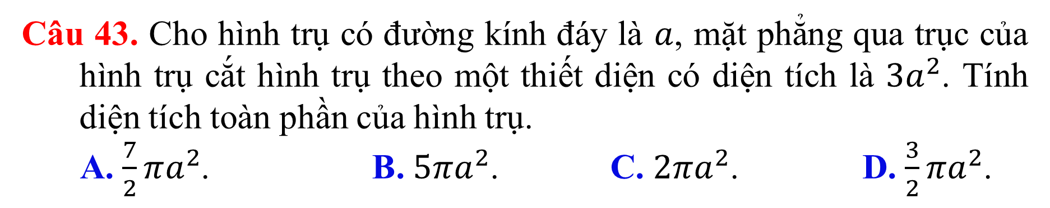
Câu 43. Cho hình trụ có đường kính đáy là $a$, mặt phẳng qua trục của hình trụ cắt hình trụ theo một thiết diện có diện tích là $3a^{2}$. Tính diện tích toàn phần của hình trụ.
A. $\frac{7}{2}πa^{2}$. B. $5πa^{2}$. C. $2πa^{2}$. D. $\frac{3}{2}πa^{2}$.
HƯỚNG DẪN GIẢI
BẢNG CÂU HỎI

Slide 58
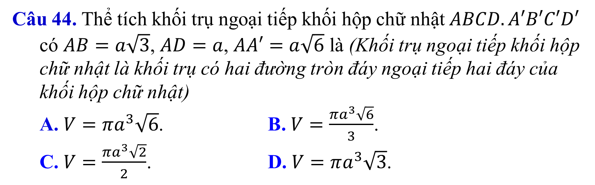
Câu 44. Thể tích khối trụ ngoại tiếp khối hộp chữ nhật $ABCD.A′B′C′D′$ có $AB=a\sqrt{3}$, $AD=a$, $AA′=a\sqrt{6}$ là (Khối trụ ngoại tiếp khối hộp chữ nhật là khối trụ có hai đường tròn đáy ngoại tiếp hai đáy của khối hộp chữ nhật)
A. $V=πa^{3}\sqrt{6}$. B. $V=\frac{πa^{3}\sqrt{6}}{3}$.
C. $V=\frac{πa^{3}\sqrt{2}}{2}$. D. $V=πa^{3}\sqrt{3}$.
HƯỚNG DẪN GIẢI
BẢNG CÂU HỎI

Slide 59
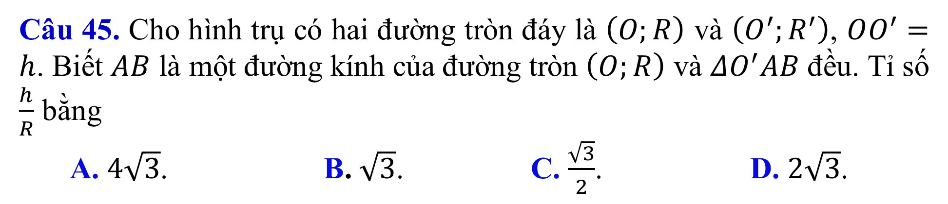
Câu 45. Cho hình trụ có hai đường tròn đáy là $\left(O;R\right)$ và $\left(O^{′};R^{′}\right)$, $OO^{′}=h$. Biết $AB$ là một đường kính của đường tròn $\left(O;R\right)$ và $ΔO^{′}AB$ đều. Tỉ số $\frac{h}{R}$ bằng
A. $4\sqrt{3}$. B. $\sqrt{3}$. C. $\frac{\sqrt{3}}{2}$. D. $2\sqrt{3}$.
HƯỚNG DẪN GIẢI
BẢNG CÂU HỎI

Slide 60
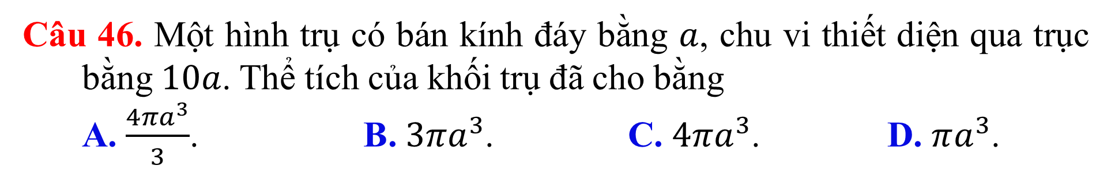
Câu 46. Một hình trụ có bán kính đáy bằng $a$, chu vi thiết diện qua trục bằng $10a$. Thể tích của khối trụ đã cho bằng
A. $\frac{4πa^{3}}{3}$. B. $3πa^{3}$. C. $4πa^{3}$. D. $πa^{3}$.
HƯỚNG DẪN GIẢI
BẢNG CÂU HỎI

Slide 61
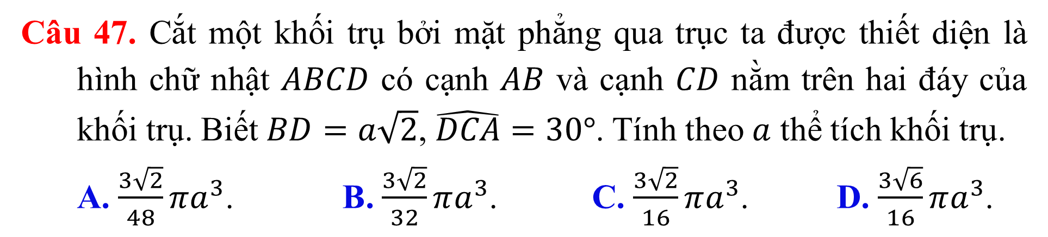
Câu 47. Cắt một khối trụ bởi mặt phẳng qua trục ta được thiết diện là hình chữ nhật $ABCD$ có cạnh $AB$ và cạnh $CD$ nằm trên hai đáy của khối trụ. Biết $BD=a\sqrt{2}$, $\hat{DCA}=30°$. Tính theo $a$ thể tích khối trụ.
A. $\frac{3\sqrt{2}}{48}πa^{3}$. B. $\frac{3\sqrt{2}}{32}πa^{3}$. C. $\frac{3\sqrt{2}}{16}πa^{3}$. D. $\frac{3\sqrt{6}}{16}πa^{3}$.
HƯỚNG DẪN GIẢI
BẢNG CÂU HỎI

Slide 62
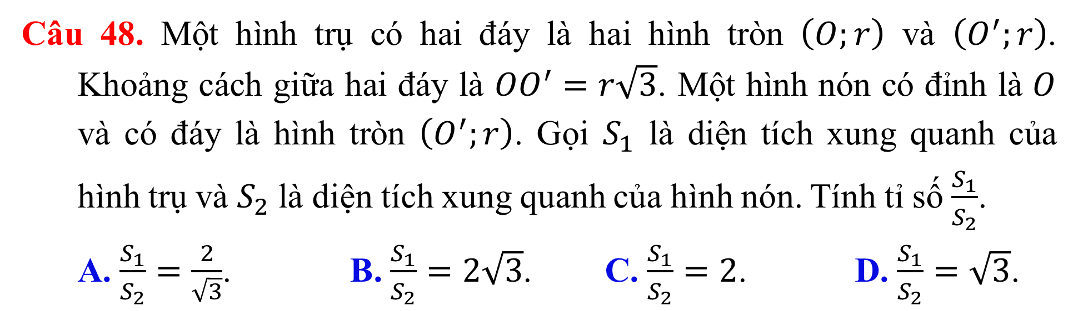
Câu 48. Một hình trụ có hai đáy là hai hình tròn $\left(O;r\right)$ và $\left(O^{′};r\right)$. Khoảng cách giữa hai đáy là $OO^{′}=r\sqrt{3}$. Một hình nón có đỉnh là $O$ và có đáy là hình tròn $\left(O^{′};r\right)$. Gọi $S_{1}$ là diện tích xung quanh của hình trụ và $S_{2}$ là diện tích xung quanh của hình nón. Tính tỉ số $\frac{S_{1}}{S_{2}}$.
A. $\frac{S_{1}}{S_{2}}=\frac{2}{\sqrt{3}}$. B. $\frac{S_{1}}{S_{2}}=2\sqrt{3}$. C. $\frac{S_{1}}{S_{2}}=2$. D. $\frac{S_{1}}{S_{2}}=\sqrt{3}$.
HƯỚNG DẪN GIẢI
BẢNG CÂU HỎI

Slide 63
Câu 49. Cho hình thang ABCD vuông tại A và B với AB=BC=AD2=a. Quay hình thang và miền trong của nó quanh đường thẳng chứa cạnh BC. Tính thể tích V của khối tròn xoay được tạo thành.
A. V=4πa33. B. V=5πa33.
C. V=πa3. D. V=7πa33.
HƯỚNG DẪN GIẢI
BẢNG CÂU HỎI

Slide 64
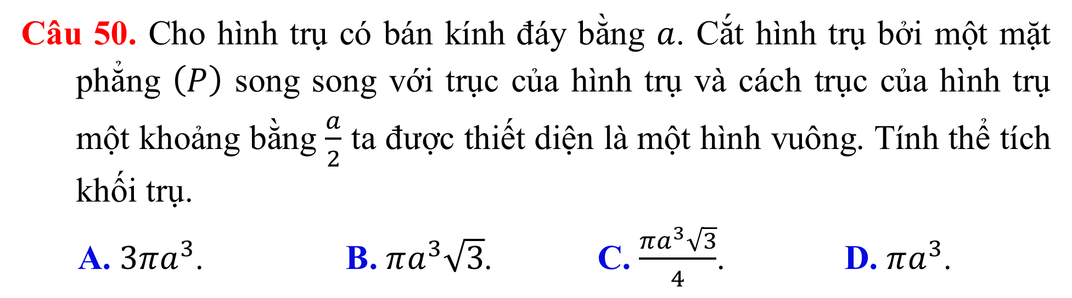
Câu 50. Cho hình trụ có bán kính đáy bằng $a$. Cắt hình trụ bởi một mặt phẳng $\left(P\right)$ song song với trục của hình trụ và cách trục của hình trụ một khoảng bằng $\frac{a}{2}$ ta được thiết diện là một hình vuông. Tính thể tích khối trụ.
A. $3πa^{3}$. B. $πa^{3}\sqrt{3}$. C. $\frac{πa^{3}\sqrt{3}}{4}$. D. $πa^{3}$.
HƯỚNG DẪN GIẢI
BẢNG CÂU HỎI

Slide 65
 Vận dụng cao: (5 câu)
Câu 51. Người ta sản xuất 25 chiếc cống dẫn nước như nhau có dạng hình trụ từ bê tông. Mỗi chiếc cống có chiều cao 1m, bán kính trong bằng 25cm và độ dày của bê tông bằng 10cm (xem hình minh họa). Nếu giá bê tông là 900.000 đồng/ m3 thì để sản xuất 25 chiếc cống trên phải hết bao nhiêu tiền bê tông? (Làm tròn đến hàng chục nghìn).
A. 4.240.000 đồng. B. 4.440.000 đồng.
C. 4.340.000 đồng. D. 4.540.000 đồng.
HƯỚNG DẪN GIẢI
BẢNG CÂU HỎI

Slide 66
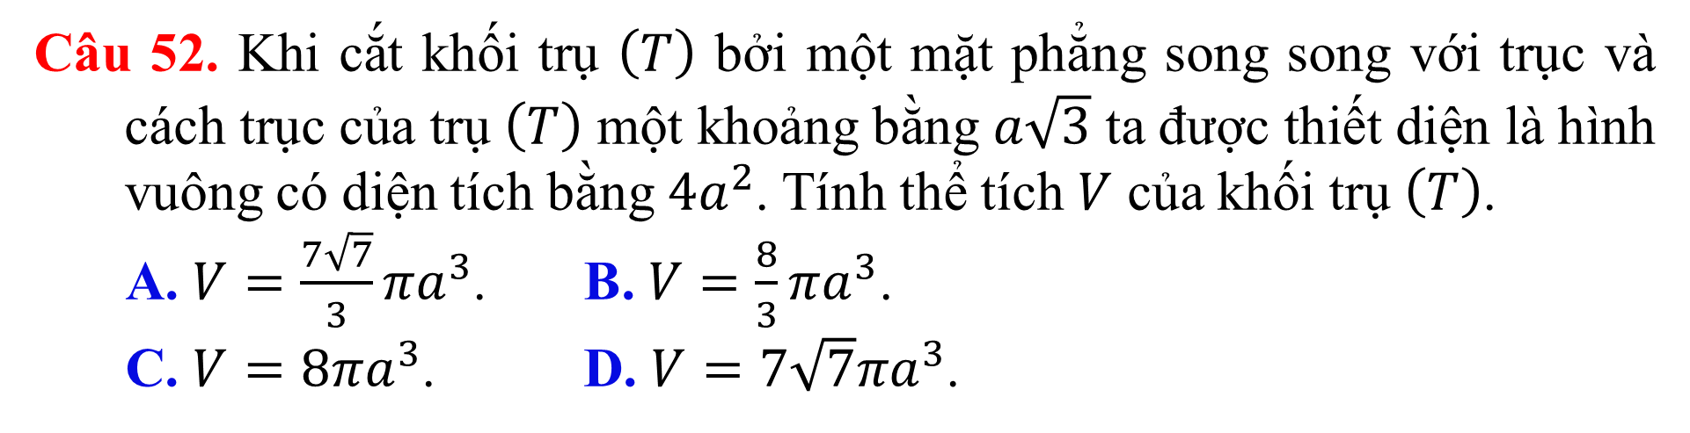
Câu 52. Khi cắt khối trụ $\left(T\right)$ bởi một mặt phẳng song song với trục và cách trục của trụ $\left(T\right)$ một khoảng bằng $a\sqrt{3}$ ta được thiết diện là hình vuông có diện tích bằng $4a^{2}$. Tính thể tích $V$ của khối trụ $\left(T\right)$.
A. $V=\frac{7\sqrt{7}}{3}πa^{3}$. B. $V=\frac{8}{3}πa^{3}$. C. $V=8πa^{3}$. D. $V=7\sqrt{7}πa^{3}$.
HƯỚNG DẪN GIẢI
BẢNG CÂU HỎI

Slide 67
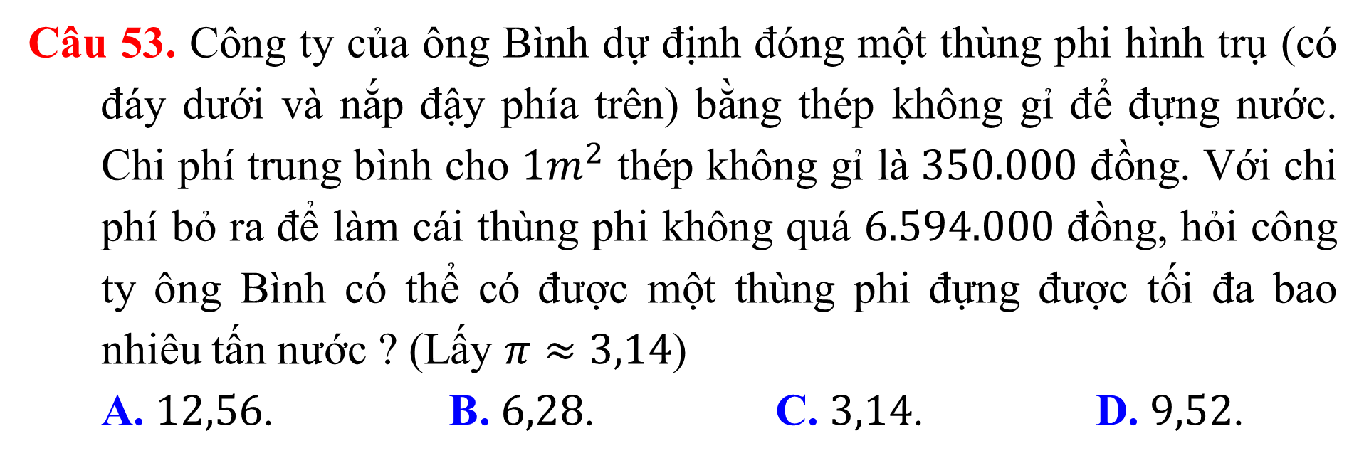
Câu 53. Công ty của ông Bình dự định đóng một thùng phi hình trụ (có đáy dưới và nắp đậy phía trên) bằng thép không gỉ để đựng nước. Chi phí trung bình cho $1m^{2}$ thép không gỉ là $350.000$ đồng. Với chi phí bỏ ra để làm cái thùng phi không quá $6.594.000$ đồng, hỏi công ty ông Bình có thể có được một thùng phi đựng được tối đa bao nhiêu tấn nước ? (Lấy $π≈3,14$)
A. $12,56$. B. $6,28$. C. $3,14$. D. $9,52$.
HƯỚNG DẪN GIẢI
BẢNG CÂU HỎI

Slide 68
HƯỚNG DẪN GIẢI
BẢNG CÂU HỎI

Slide 69
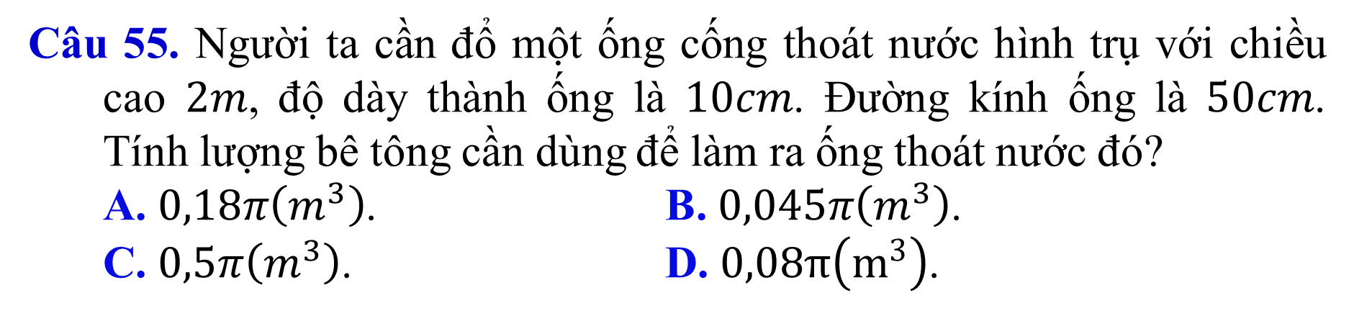
Câu 55. Người ta cần đổ một ống cống thoát nước hình trụ với chiều cao $2m$, độ dày thành ống là $10cm$. Đường kính ống là $50cm$. Tính lượng bê tông cần dùng để làm ra ống thoát nước đó?
A. $0,18π\left(m^{3}\right)$. B. $0,045π\left(m^{3}\right)$. C. $0,5π\left(m^{3}\right)$. D. $0,08π\left(m^{3}\right)$.
HƯỚNG DẪN GIẢI
BẢNG CÂU HỎI

Slide 70
BẢNG CÂU HỎI

Slide 71
BẢNG CÂU HỎI

Slide 72
BẢNG CÂU HỎI

Slide 73
BẢNG CÂU HỎI

Slide 74
BẢNG CÂU HỎI

Slide 75
BẢNG CÂU HỎI

Slide 76
BẢNG CÂU HỎI

Slide 77
BẢNG CÂU HỎI

Slide 78
BẢNG CÂU HỎI

Slide 79
BẢNG CÂU HỎI

Slide 80
BẢNG CÂU HỎI

Slide 81
BẢNG CÂU HỎI

Slide 82
BẢNG CÂU HỎI

Slide 83
BẢNG CÂU HỎI

Slide 84
BẢNG CÂU HỎI

Slide 85
BẢNG CÂU HỎI

Slide 86
BẢNG CÂU HỎI

Slide 87
BẢNG CÂU HỎI

Slide 88
BẢNG CÂU HỎI

Slide 89
BẢNG CÂU HỎI

